Slide 1
요구사항 확인
작성일 : 2024 - 03 - 15
개발팀원 : 강지영, 윤지원, 이재형, 조은파

Slide 2
Part 1
Part 1
1
소프트웨어 환경
2
하드웨어 환경
3
네트워크 환경
4
OS 종류
5
Database 종류
6
WAS 종류

Slide 3
1. 소프트웨어 환경
소프트웨어 환경
구분 | 시스템명 | SW 제품명 | 용도 | 라이선스 적용 방식 | 라이선스 수
기간 업무 | 시스템 A | Apche Tomcat 9.0.64 | 서버 | 오픈소스 Apache licnese | 1
 |  | MySQL | 데이터 베이스 | GPL또는 상용 | 1

Slide 4
2. 하드웨어 환경
구분 | 시스템명 | 서버용도 | 제품명 | 주요 사양 | 수량 | 이중화
기간 업무 | 시스템A | AP 서버 | DELL INSPIRON 5515 | Window11 CPU : 12Core Memory: 16 GB SSD: 1TB | 1 | N
 |  | DB 서버 | SANSUNG GALAXYBO OK360 PRO | Window11 CPU : 12Core Memory: 16 GB SSD: 1TB | 1 | N
하드웨어 환경

Slide 5
3. 네트워크 환경
위치 | 용도 | 장비제품명 | 주요 사양 | 수량 | 비고
전산센터 | 방화벽 | Azure | 메모리: 64GB 저장소:2개 | 1
IDC (인터넷 데이터 센터, Internet Data Center) | 라우터 | Cisco 7609 | 9슬롯 섀시 NEBS 레벨3 준수 | 1
네트워크 환경
Database 종류
이미지
이미지
이미지

Slide 6
4. OS 종류
종류 | 저작자 | predecessor | 비용 및 라이선스 | 주요 용도
WIndows | Microsoft | OS / 2,MS-DOS | 유상, 다양한 라이선스 정책 | 중소 규모 서버, 개인용 PC, Tablet PC, Embedded System
Linux | Linus Tovalds | Linux kernel | 무료, GNU GPLv2 | 중대 규모 서버
Android | Google | Linux | 무료, Apache 2.0, GNU GPLv2 | 스마트폰, 태블릿 PC
OS 종류
OS 종류

Slide 7
5. Database 종류
- 이번 프로젝트에서 사용하는 DB
종류 | 저작자 | 비용 및 라이선스 | 주요 용도
MySQL | Microsoft | 상용 | 중소 규모 데이터의 안정적인 처리
이미지
이미지
이미지
Database 종류

Slide 8

6. WAS 종류
쓰여진 WAS | 저작자 | 비용 및 라이선스 | 주요 용도 | 쓰여진 WAS | 벤더
Apache Tomcat 10.0 | Apache | 오픈소스 | 서버 연결 | Apache Tomcat 10.0 | Apache
이미지
이미지
이미지
WAS 종류

Slide 9
Part 2
Part 2
1
이용자별 요구사항 정리
2
USECASE
3
ERD
4
클래스 다이어그램
5
API 문서화

Slide 10
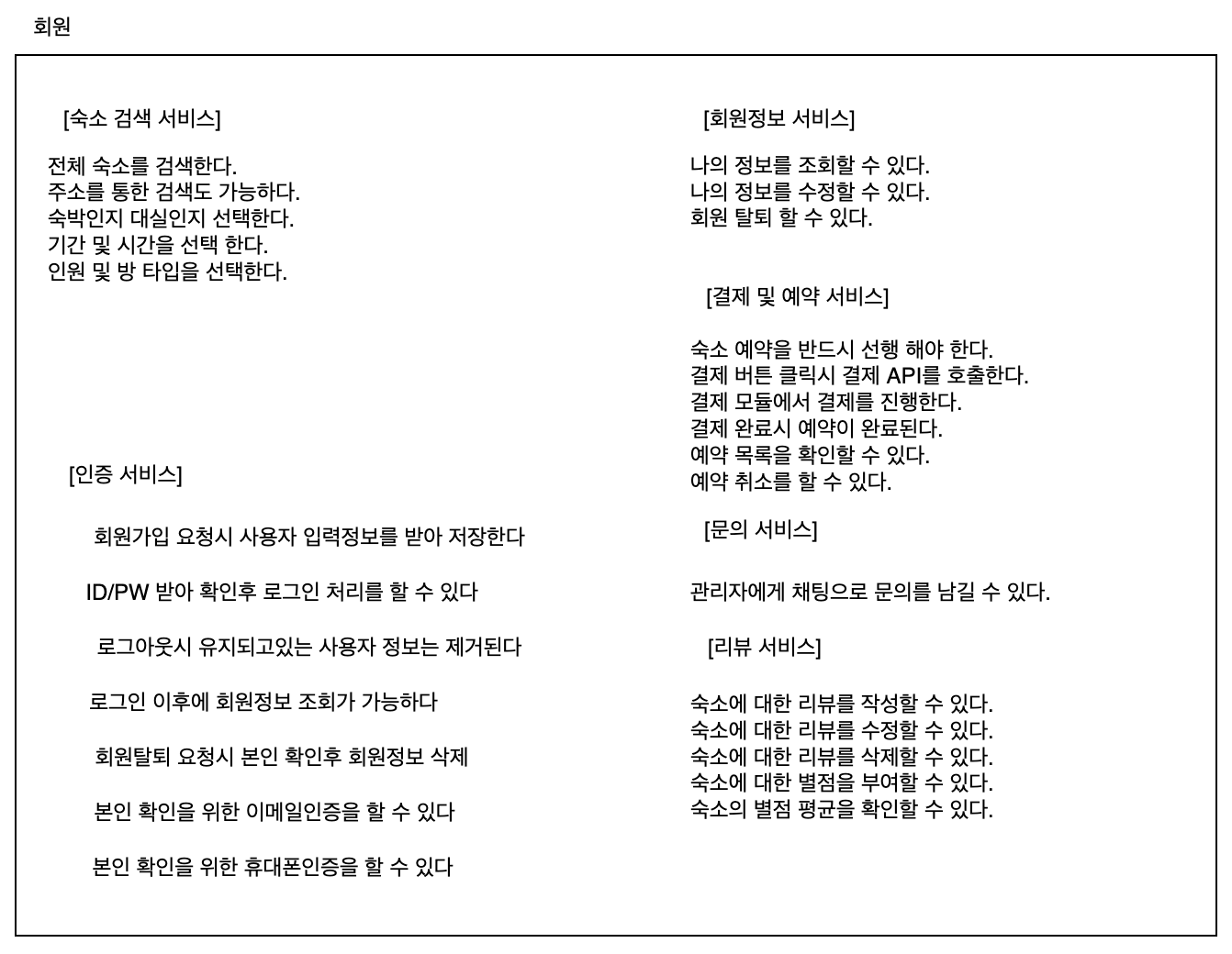
1-1. 요구사항 정리 - 회원
요구사항 정리

Slide 11
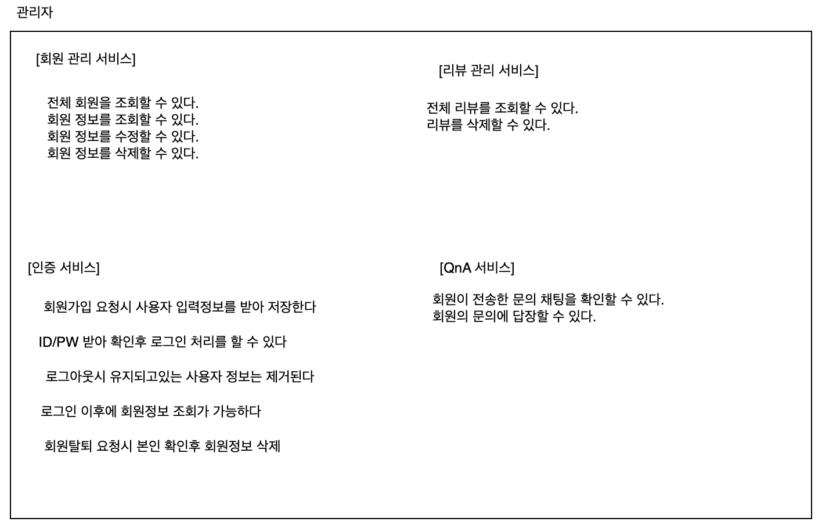
1-2. 요구사항 정리 - 관리자
요구사항 정리

Slide 12
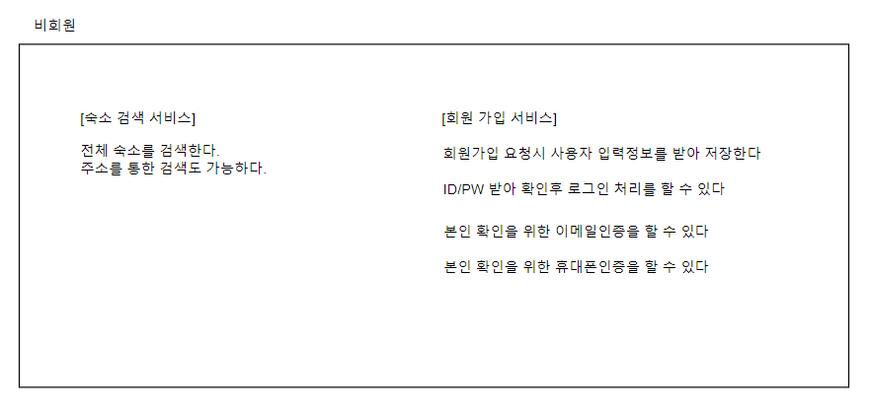
1-3. 요구사항 정리 - 비회원
요구사항 정리

Slide 13
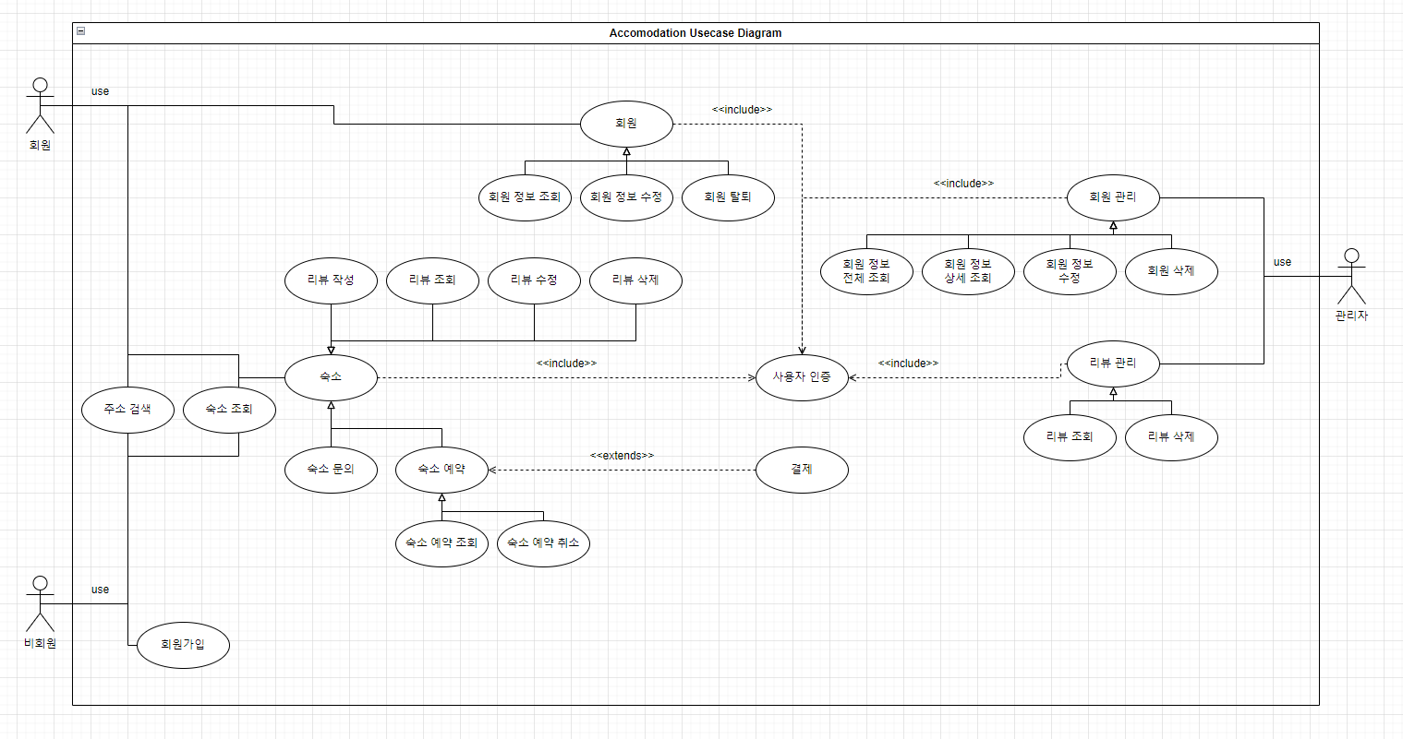
2. USECASE
USECASE

Slide 14
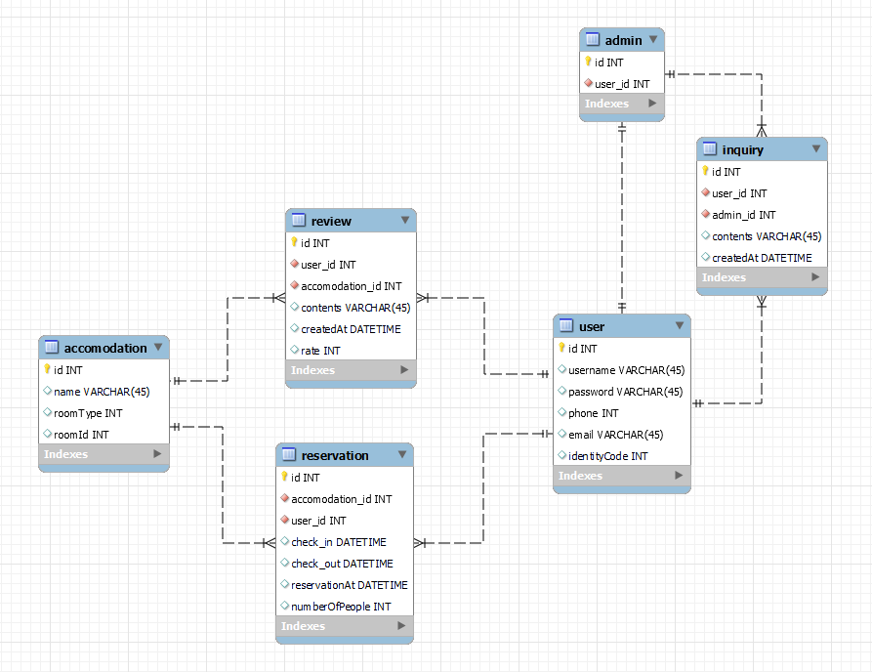
3. ERD
ERD

Slide 15
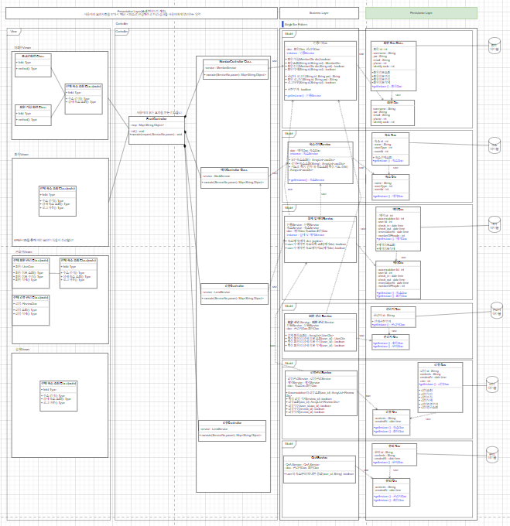
4. 클래스 다이어그램
Viewer
Service (1)
이미지
이미지
이미지
클래스 다이어그램
API 문서화 바로가기
Service (2)
Service (3)
Controller

Slide 16
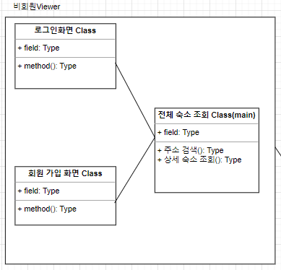
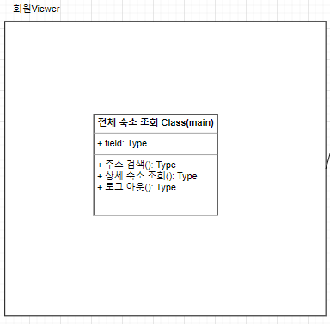
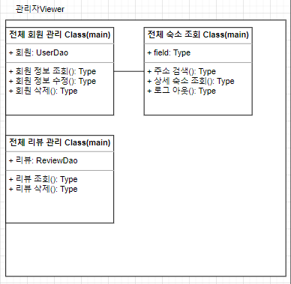
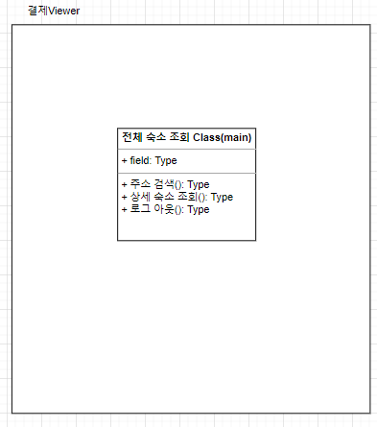
4-1. Viewer
클래스 다이어그램
돌아가기

Slide 17
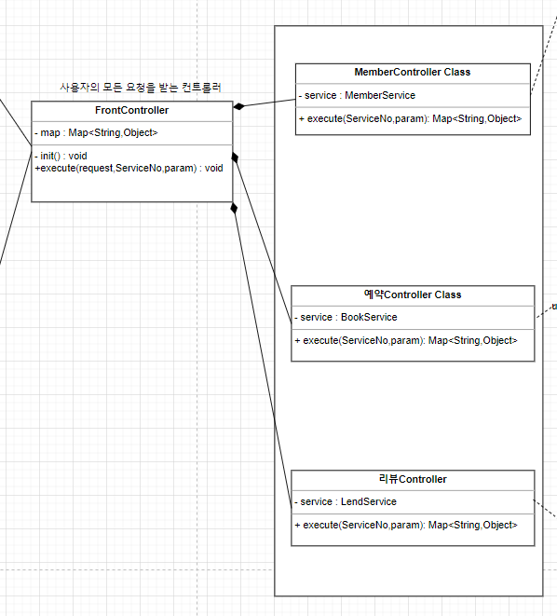
4-2. Controller
클래스 다이어그램
돌아가기

Slide 18
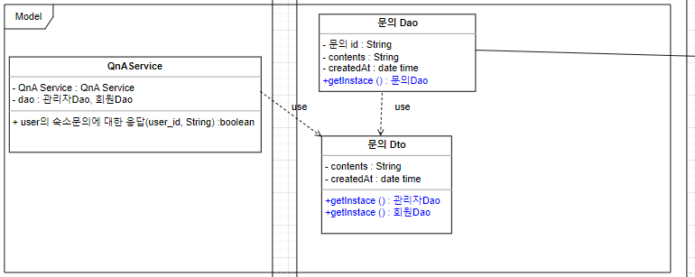
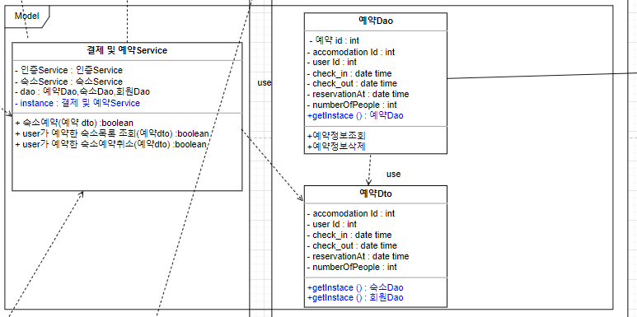
4-3. Service (1)
클래스 다이어그램
돌아가기

Slide 19
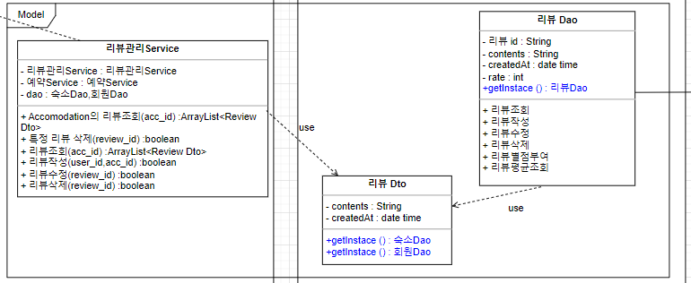
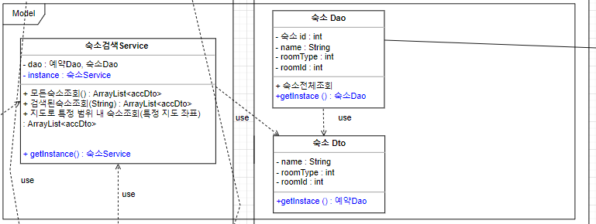
4-3. Service (2)
클래스 다이어그램
돌아가기

Slide 20
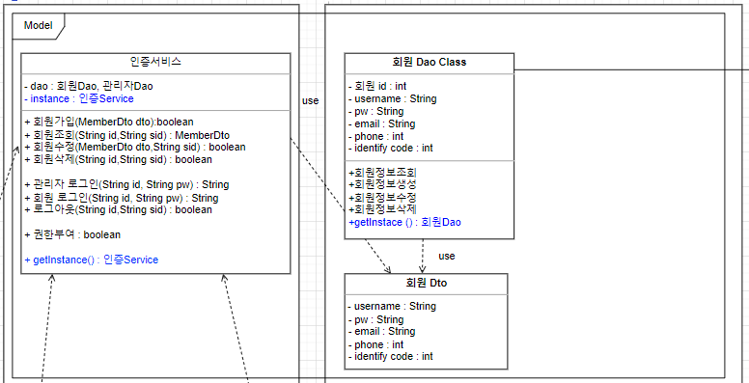
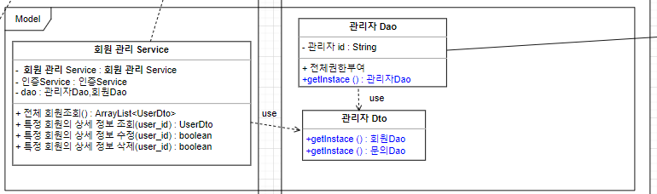
4-3. Service (3)
클래스 다이어그램
돌아가기

Slide 21
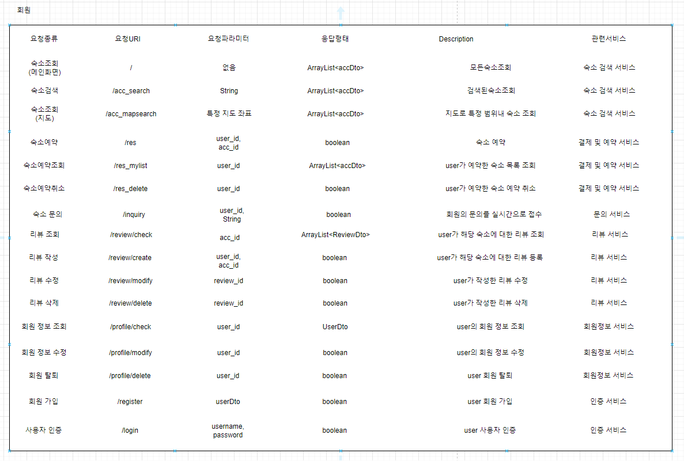
5-1. API 문서화 - 회원
이미지
이미지
이미지
API 문서화
API 문서화

Slide 22
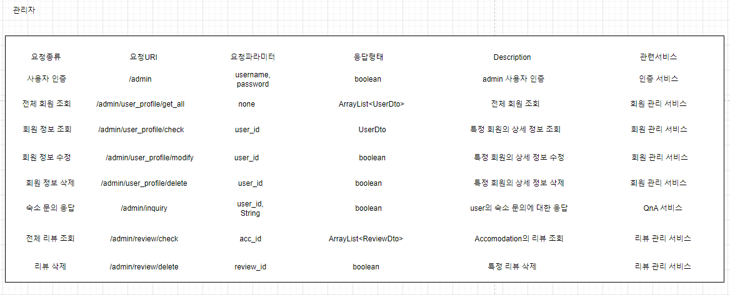
5-2. API 문서화 - 관리자
이미지
이미지
이미지
API 문서화

Slide 23
감사합니다

